Slide 1
Болезни Плевры
Болезни Плевры
Dos. Babək Zeynalov
АМУ, I отделение хирургических болезней

Slide 2
Анатомия плевры
Болезни Плевры
плевральная полость
Меж стеночный
Плевра-тонкая серозная оболочка которая состоит из двух листков: париетальной и висцеральной плевры. Париетальная плевра состоит из 3 частей– ре­берная, медиастинальная и диафрагмальная плевра. Париетальные и висцеральные листки плевры образуют мешок плевры. Внутри плеврального мешка находится плевральная полость.
ребро
диафрагма

Slide 3
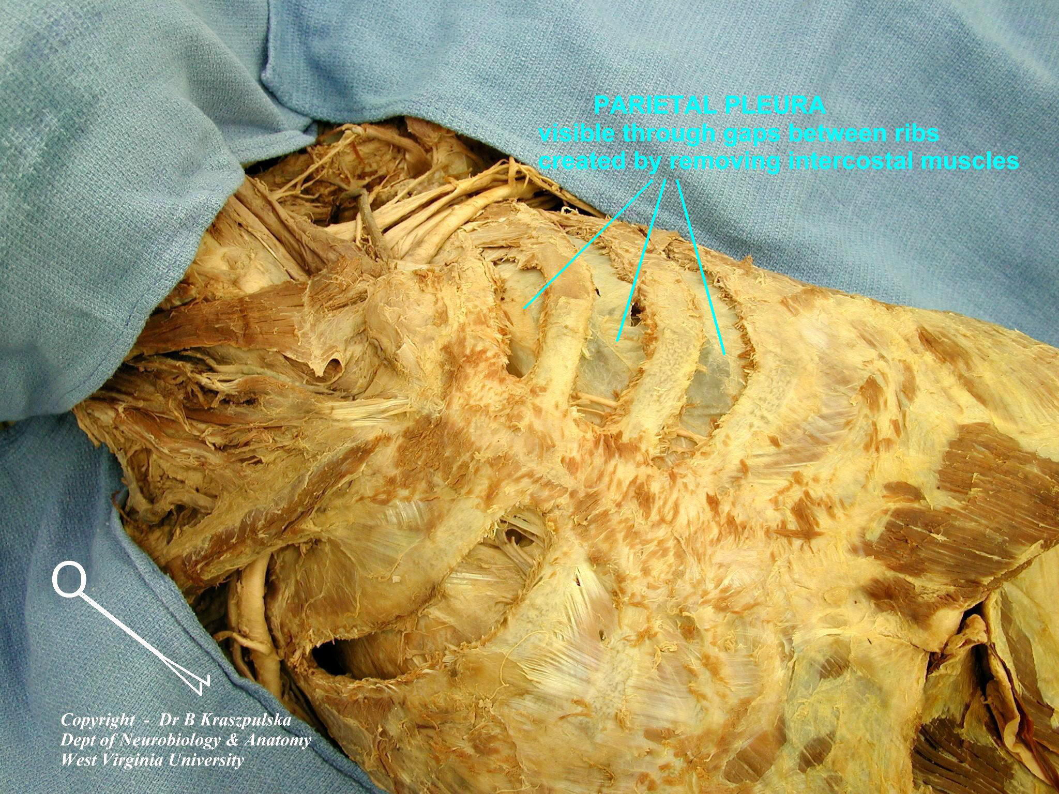
Анатомия плевры
Болезни Плевры
Межреберный вид Париетальной плевры
после снятия мышц с ребер.

Slide 4
Анатомия плевры
Болезни Плевры
Плевральная полость
В этой полости содержится 20-25 мл серозной жидкости, которая поддерживает легкие во влажном состоянии и позволяет легким свободно совершать дыхательные движения.

Slide 5
Анатомия плевры
Болезни Плевры
Артериальное кровоснабжение– париетальная плевра кровоснабжается из внутренней грудной, межреберных и диафрагмальной артерий; висцеральная плевра кровоснабжается из бронхиальных и легочных артерий
Венозная кровь через парные и непарные вены транспортируют кровь в верхнею полую вену. Иннервация плевральной полости происходит через межреберные нервы.

Slide 6
Физиология плевры
Болезни Плевры
Давление в плевральной полости отрицательное. При дыхательной недостаточности становится еще более отрицательным.
При поверхностном дыхании давление 0-2 см вод. ст. При глубоком дыхании давление 30 см вод. ст. Во время спокойного вдоха давление в плевральной полости 15 см вод. ст., а при глубоком дыхании отрицательное давление на уровне на 60 см вод. ст.
Париетальная плевра - секреция
Висцеральная плевра функцией является реабсорбции.

Slide 7
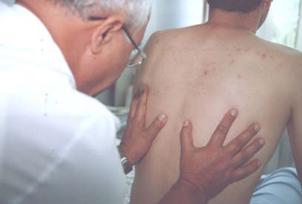
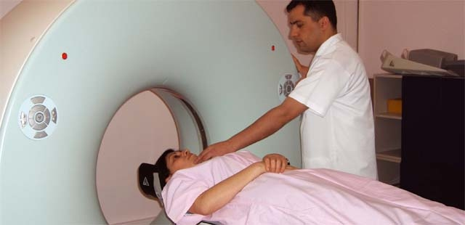
Обследование плевры
Болезни Плевры
Жалобы: боль, кашель, отек, раздражение
Anamnez: операции, болезни, травмы
Физикальное обследование: пальпация, перкуссия, аускультация
Лаборатория: СРБ, анализы крови,
Обследование пунктата, опухолевые маркеры
Рентген
УЗИ
KT
Пункция
Плевроскопия
Биопсия

Slide 8
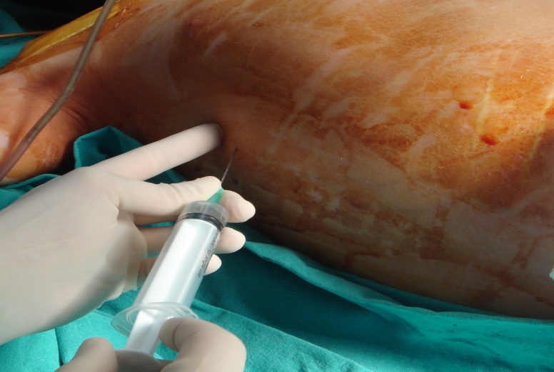
Инвазивные обследования плевры
Болезни Плевры
Пункция
Плевральный дренаж
Плевродез
Биопсия
Видеоторакоскопия
Торакотомия
Торокостома
Плевралэктомия
Торакопластика

Slide 9
Жидкость в плевре
Болезни Плевры
Гидроторакс - накопление серозной жидкости (экссудат, транссудат)
Пиоторакс – скопление гноя (эмпиема)
Хилоторакс-скопление лимфатической жидкости
Гемоторакс - скопление крови
Блиоторакс - скопление желчи

Slide 10
Жидкость в плевре
Болезни Плевры
Серозная жидкость (гидроторакс) - прозрачная жидкость
Транссудат - с низким содержанием белка (<3 г / л, норма LDN, норма глюкозы),при сердечной недостаточность циррозе печени, почечной недостаточности
Экссудат - с высоким содержанием белка (> 3 г / л) воспаление.
Пиоторакс – мутная гнойная жидкость, микробы, гнойный плеврит Ph> 7
Хилоторакс - высокий уровень холестерина и хило микронов в жидкости. Травма лимфатических сосудов.
Гемоторакс – Кровь в жидкости или многочисленные элементы крови. Травма, злокачественный процесс, тромбоэмболия.
Блиоторакс - наличие желчных пигментов в жидкости.

Slide 11
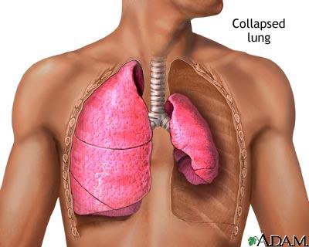
Пневмоторакс
Болезни Плевры

Slide 12
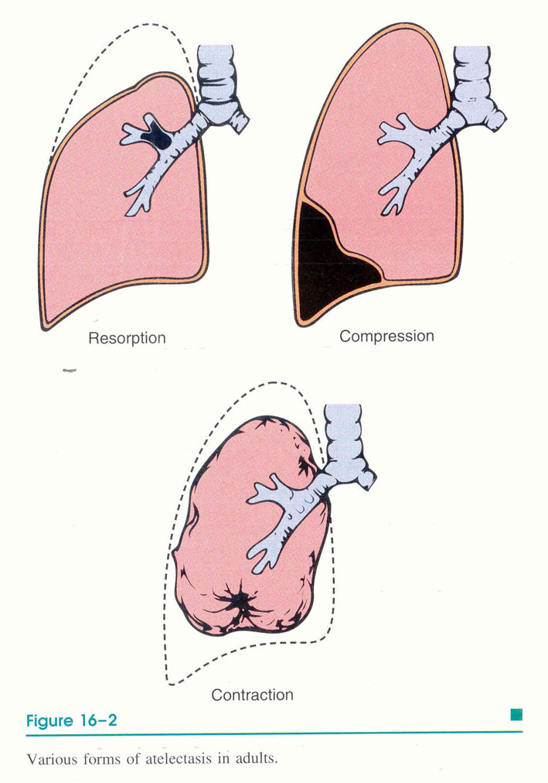
Пневмоторакс
Болезни Плевры
Пневмоторакс - это скопление воздуха или газов в плевральной полости– В это время происходит легочная компрессия и уменьшения дыхательной поверхности.
В зависимости от скопление воздуха в плевральной полости выделяют:
Total – воздух заполняет всю полость плевры
Частичный- Воздух покрывает легкие, но не сжимает легкие полностью
Ограниченный-охватывает ограниченную территорию
Пневмоторакс дифференцирован как Минимальный, Умеренный, Полный,
British Thoracic Society guidelines 2003
частичный
ограниченный
Total

Slide 13
Как возникает пневмоторакс?
Болезни Плевры
Травматический
Травма грудной клетки
Перелом ребер
Травма плевры - перфорированные раны, огнестрельные ранения
Спонтанный
Воздух поступает в полость плевры без повреждения груди и легких
Первично спонтанный – повреждение в результате различных патологических процессов легких, или разрыв эмфизематозной буллы или кисты расположенных субплеврально;
Вторичный спонтанный является результатом различных деструктивных заболеваний легких

Slide 14
Ятрогенный пневмоторакс
Болезни Плевры
При катетеризация центральной вены
Торокоцентез
Во время тонкой игольной биопсии
После лапароскопических операций
Правосторонний пневмоторакс - стрелка указывает на пневмоторакс, звезда указывает на центральный катетер.
стрелка указывает на пневмоторакс, черная стрелка указывает на часть катетера.

Slide 15
В зависимости от связи с внешней средой
Закрытый
Клапанный
Воздух попадает в плевральную полость непосредственно во время травмы. Впоследствии адгезия краев раны, закупорка раневого канала мышечными волокнами и образование тромбов препятствуют проникновению воздуха. Состояние больного адекватное.
«клапан» образуется на стенке грудной клетки, а также на поврежденных легких он открывается при дыхании, позволяя воздуху заполнить плевральную полость при вдохе и препятствует его выходу обратно Легкие полностью разрушаются.
Открытый
воздух свободно поступает в плевральную полость через отверстие в стенке грудной клетки или бронхе, трахею и тем же путем выходит. Пациент в тяжелом состоянии
Dos. Babək Zeynalov

Slide 16
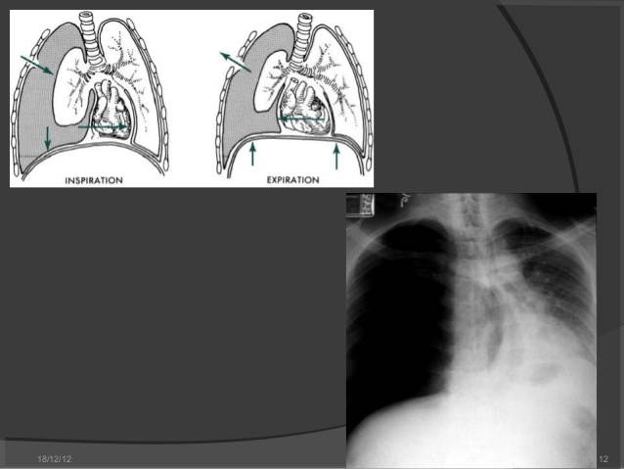
Открытый пневмоторакс
Болезни Плевры
nəfəsalma
nəfəsvermə
Легкие изолированы от вентиляции и впадают в состояние коллапса. Открытый Немедленно должен быть переведен в закрытый пневмоторакс для этого необходимо срочно наложить герметизирующую повязку на дефект грудной клетки .

Slide 17
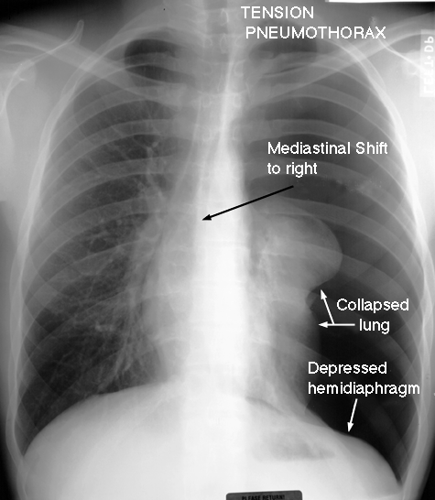
Закрытый пневмоторакс
Болезни Плевры
Клапанный
пневмоторакс
Характеризуется прогрессирующим накоплением воздуха в плевральной полости. Каждый вдох вводит в плевральную полость новую порцию воздуха,тем самым увеличивая внутри плевральное давление нарушая функцию лёгких . При помощи иглы воздух должен быть выпущен и переведен в простой пневмоторакс.
Сдвиг Средостение
вправо
Коллапс
лёгкого
Смещение
диафрагмы
вниз

Slide 18
Болезни Плевры
Спавшие лёгкие
Воздух не поступает, нет газообмена
Кровь не насыщается кислородом и возвращается с тем же углекислым газом
Гипоксия, гиперкапния

Slide 19
Патогенез
Болезни Плевры
Повреждение
париетальной или висцеральной
плевры
Переход воздуха
в
Плевральную полость
Сжатие легких,
коллапс
Уменьшение
венозного
оттока

Slide 20
Клиника
Болезни Плевры
Острое начало
Боль отмечается на травмированной стороне, при глубоком дыхание и кашле
Усиливается со временим
Сухой кашель
Одышка
цианоз

Slide 21
Диагностика
Болезни Плевры
По анамнестическим данным - острое начало, травма, изменения транс пульмонального давления, цианоз кожи, асимметрия грудной клетки, расширение межреберного пространства и отставание пораженной половины грудной клетки в акте дыхания
Рентгенологическое исследование:
Потеря прозрачности в области, где собирается воздух(затемнение)
Спадание легких
Смещение органов на здоровую сторону.
Пальпация - снижение эластичности на поврежденной половине грудной клетки, резкое ослабление звуковой вибрации или полная недостаточность.
Перкуссия- барабанный звук в зоне, скопления воздуха.
KT
Уточняет причину
Выявляет степень
Выявляет другие патологи.
Аускультация - острое уменьшение или отсутствие везикулярного дыхания.

Slide 22
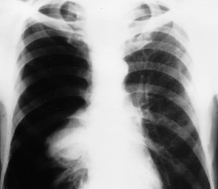
Рентгенография
Болезни Плевры
Коллапс правого лёгкого и тотальный пневмоторакс
Коллапс левого легкого и тотальный пневмоторакс

Slide 23
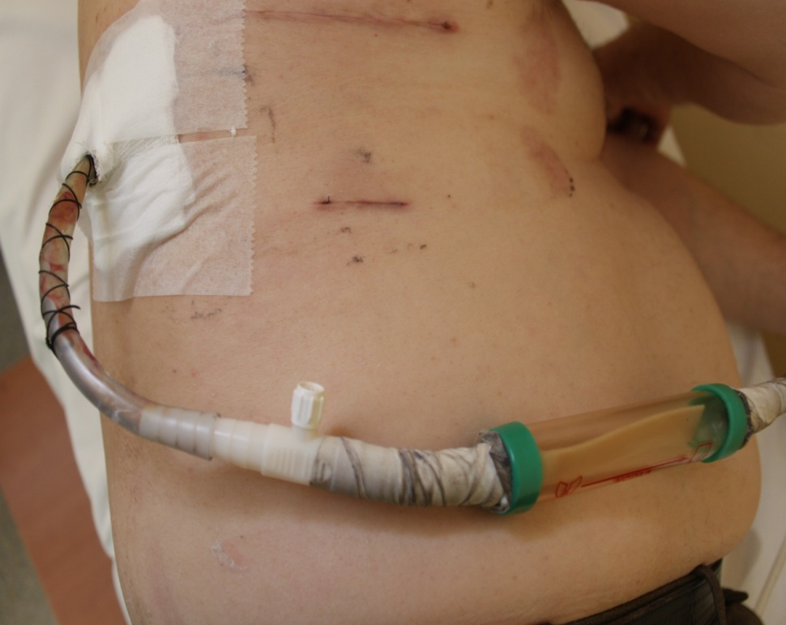
Лечение
Болезни Плевры
Аспирация иглой
Дренаж плевральной полости
Плевродез
Хирургическое лечение (открытое или видеоторакоскопическое)
При остром пневмотораксе - экстренная игольная аспирация и дренирование плевральной полости.
При травматическом пневмотораксе - экстренное дренирование плевральной полости и герметичное ушивание раны.

Slide 24
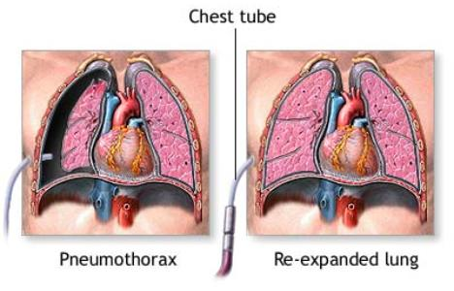
Лечение
Болезни Плевры
дренаж
Первичный спонтанный пневмоторакс - динамическое наблюдение, дренирование плевральной полости, плевродез, хирургическое лечение.
При вторичном спонтанном пневмотораксе - дренирование плевральной полости, плевродез, хирургическое лечение и лечение основного заболевания.
Восстановленные
легкие
пневмоторакс

Slide 25
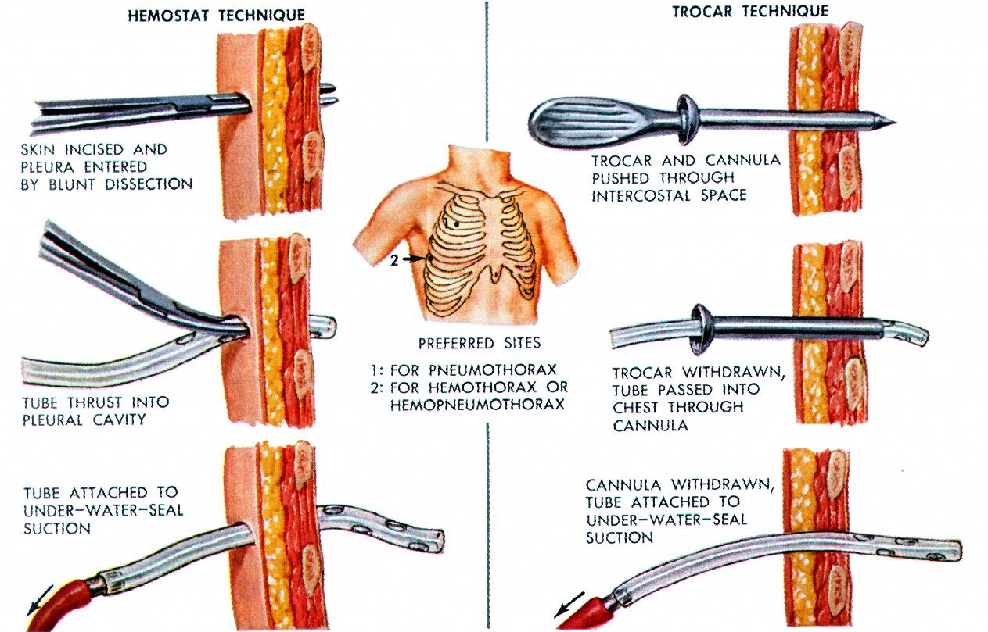
Торакостома
Болезни Плевры
1. Пневмоторакс
2.Гемоторакс или гемо пневмоторакс прокол в трех точках.

Slide 26
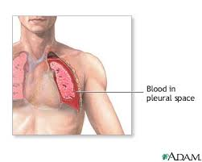
Гемоторакс
Болезни Плевры
кровь
в
Плевральной полости

Slide 27
Гемоторакс
Болезни Плевры
Гемоторакс - это скопление крови в плевральной полости
Из-за количества крови, скопившийся в плевральной полости делят на:
Маленький или
ограниченный -
На уровне синуса
Большой – до 2 ребра
Средний –
Спереди до 4 ребра,
Сзади до угла лопатки
Полный (Total)гемоторакс- полностью заполняет плевральную полость.

Slide 28
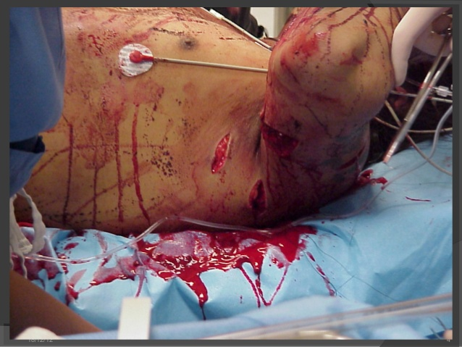
Причины
Болезни Плевры
Травматический
Открытое и закрытое повреждение груди
Ятрогенный
Катетеризации центральных вен
Пункция плевральной полости
Плеврит или легочная гипоксия
Разрыв аневризмы аорты или кисты лёгкого.

Slide 29
Течение
Болезни Плевры
Скопление и продолжающийся
скапливания
Крови в плевральной полости
Спадение легких
(Atelektazı)
Развитие шока
Инфицирование крови и
формирование пиоторакса

Slide 30
Клиника
Болезни Плевры
боль
одышка
Нарушения гемодинамики
Шок
С падение шейных вен

Slide 31
Диагностика
Болезни Плевры
Рентген -
- жидкость в плевральной полости
-легочный ателектаз
-смещение на здоровую сторону
KT –
жидкость в плевральной полости
USM –
жидкость в плевральной полости
Пункция –проводится под
Физикальным и радиологическим исследованием.

Slide 32
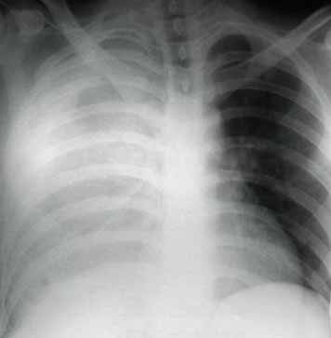
Диагностика
Болезни Плевры
Для того чтобы увидеть гемоторакс на рентгенограммах проводимых стоя (вертикально) , необходимо количество скопившейся крови как минимум 300-500 мл крови в плевральной полости. В лежачем положение(горизонтально) более 1000 мл объём крови препятствует постановлению правильного диагноза. Чтобы поставить точный диагноз должен быть выполнен Торакоцентез,

Slide 33
Болезни Плевры
а.Гемопневматоракс уровни воздуха и жидкости справа
б. Компьютерная томография
с. После торакостомии

Slide 34
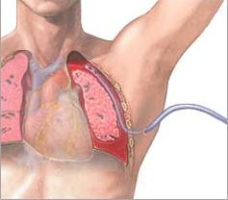
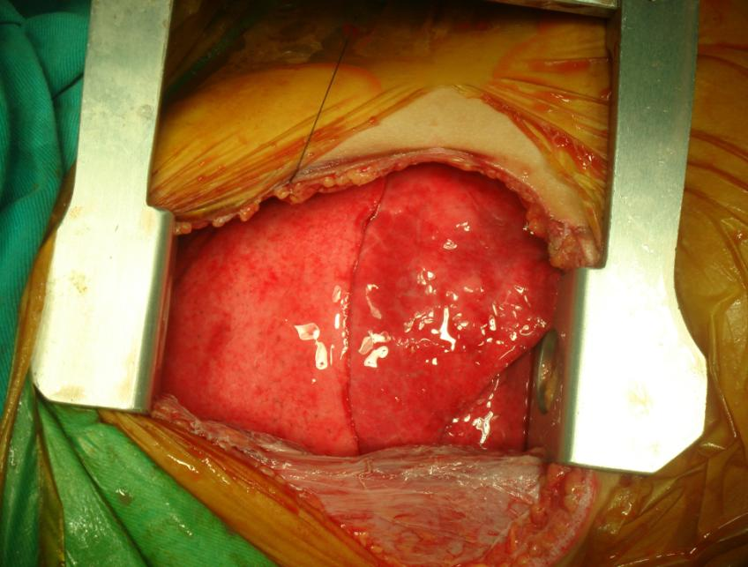
Лечение
Болезни Плевры
Пункция плевральной полости
с дренированием и аспирацией.
Хирургическое вмешательство:
-При неэффективности лечения
-Продолжительном кровотечение
-При наличие более 1500 мл крови в дренаже.
-При кровотечение более 250 мл крови в час

Slide 35
Болезни Плевры
гемоторакс
Гемо-пневмоторакс
минимальный
гемоторакс
300500ml
Hb низкий, Htc низкий
симптомы шока
дренаж
Более 1500 мл кровотечения,
400 мл в первые 2 часа
сильное кровотечение
Торокоцентез
дренаж
Торакотомия

Slide 36
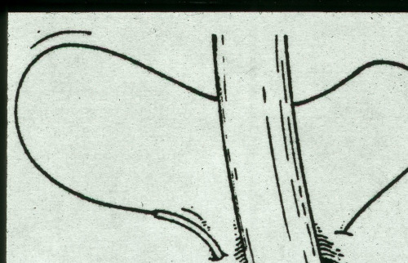
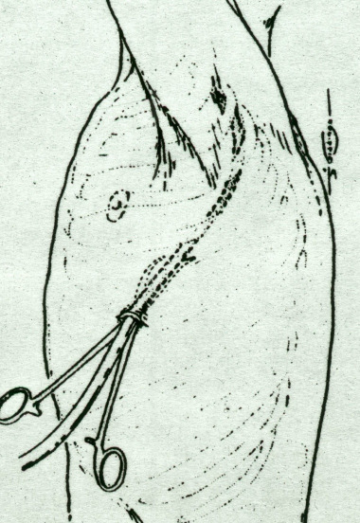
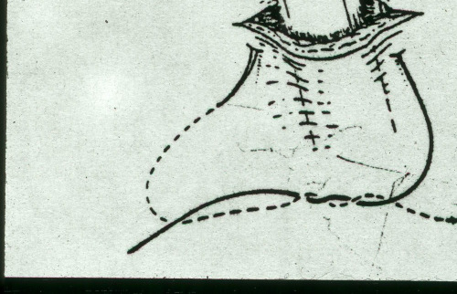
Болезни Плевры
Разрез
производится
по ходу 5-6 ребра
от края грудины
до
средней
подмышечной линии

Slide 37
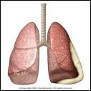
Гнойный плеврит
Болезни Плевры

Slide 38
Гнойный плеврит
Болезни Плевры
При гнойном воспалении париетальной и висцеральной плевры
Происходит накопление гноя в плевральной полости.
В зависимости от причин
Неспецифический
Специфические
Смешанный

Slide 39
Этиология
Болезни Плевры
Открытое и закрытое повреждение груди
Во время хирургических операций проводимых в грудной полости
Различные гнойные Заболевания легких - деструктивные заболевания легких
Инфекционно- гнойно воспалительные процессы в соседних органов
С Переходом инфекции в плевральную полость
Первичный гнойный плеврит
Вторичный гнойный плеврит
Пневмония - 60%
Операция - 20%
Травма - 10%

Slide 40
Классификация
Болезни Плевры
По течению
Из-за характера микрофлоры
Острая эмпиема (длится 4 недели)
специфический
Хроническая эмпиема (более 4 недель)
Неспецифический
смешанный
В зависимости от характера экссудата
гнойный
Не гнойный
В зависимости от распространения процесса
Total
Из-за связи с внешней средой
Subtotal
закрытый
ограниченный
открытый

Slide 41
Gedişi
Plevra xəstəlikləri
Kəskin empiema
Seroz iltihab
(ilk 24-48 saat)
Fibrinoz iltihab
(1-3 həftə)
Müalicə olunmayan fistul
  Ağciyər destruksiyası
Sepsis
Ağciyər yetməzliyi
XRONİK empiema
(fibrozlaşma 7-28 günlər)
Amiloidoz

Slide 42
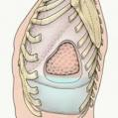
Клиника
Болезни Плевры
Боль в груди
Одышка
Кашель с болью в горле
Повышение температуры
Признаки интоксикации организма

Slide 43
Диагностика
Болезни Плевры
Анамнез - пневмония, операция, травма и другие заболевания
Рентгенология - жидкость в плевральной полости, симптомы деструкции легких
УЗИ - жидкость в плевральной полости
Клинические признаки - ССВ, местные воспалительные симптомы, симптомы наличия плевральной жидкости
КТ - жидкость в плевральной
полости,
Деструкция границ легких,
Пальпация – уменьшение вибрации на стороне процесса.
При перкуссии – наличие тупости над экссудатом
При аускультации - снижение или отсутствие передачи звука
Пункция - серозная или пиотораксная
жидкость
Торакоскопия -исследование
плевральной полости

Slide 44
Пункция
Болезни Плевры
В пунктате
белок> 3 ц / дл.
рН <7
глюкоза <40мкв / дл.
анаэробные и аэробные микробы

Slide 45
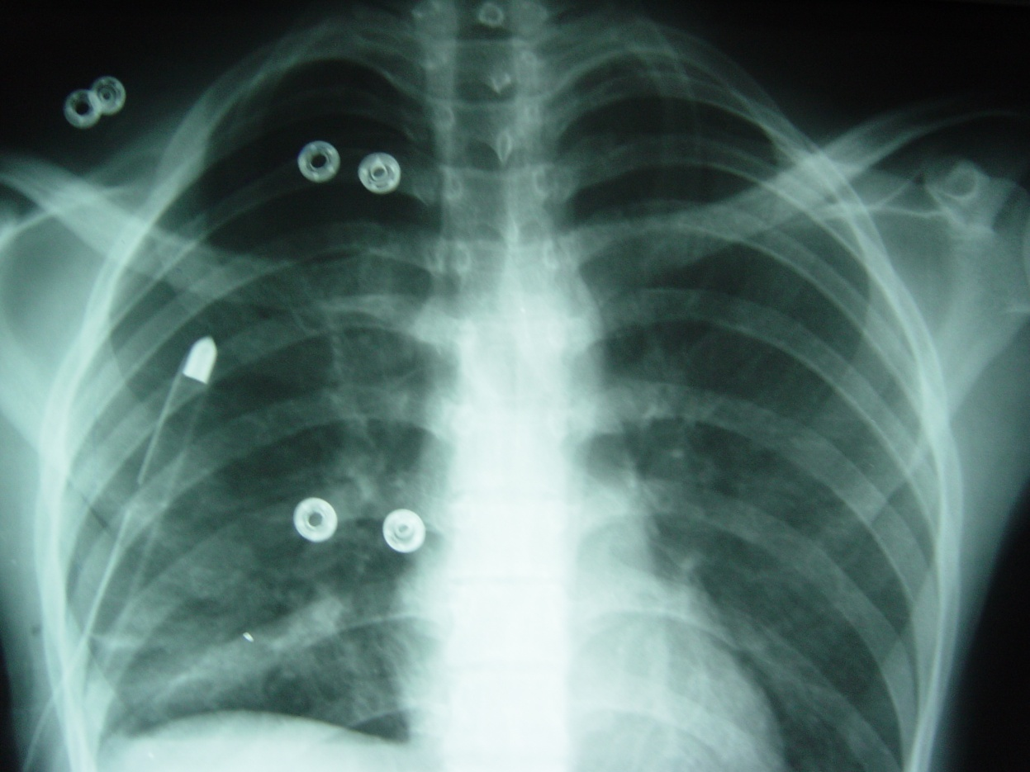
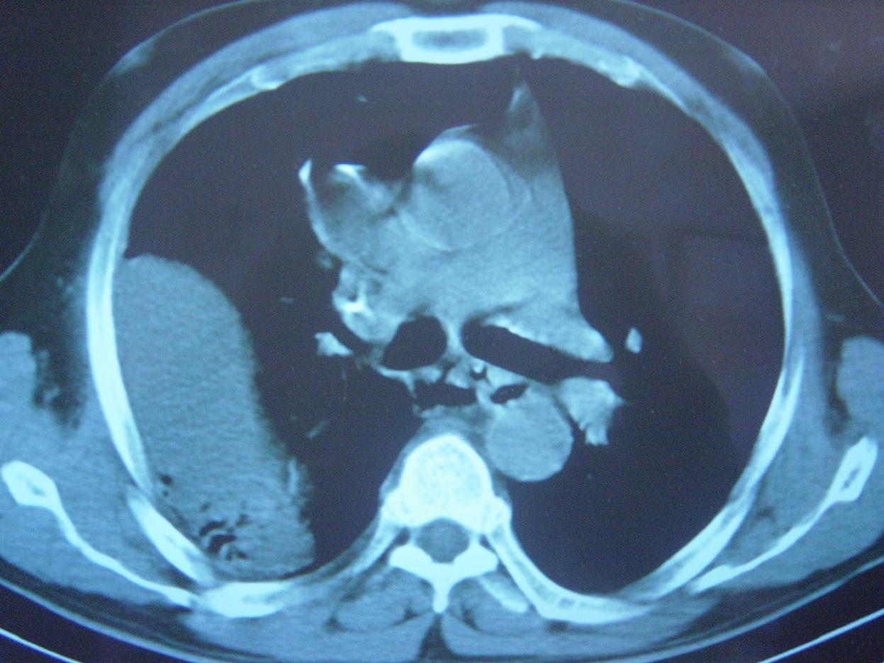
Диагностика
Болезни Плевры

Slide 46
Принципы лечения
Болезни Плевры
Раннее и полное удаление экссудата из плевральной полости (путем пункции и дренирования)
Эффективная антибактериальная терапия (местная и общая)
Этиологическое лечение
Инфузионная терапия
Обеспечение ранней аспирации легких и устранение ателектаза и очистки пространства
Стимулирующая терапия - переливание компонентов крови, кровезаменителей, нутриевая поддержка
Регуляция сердечно-сосудистой системы в процессе лечения является важным условием.

Slide 47
Тактика лечения
Болезни Плевры
Серозная фаза
Повторная пункция
Острый
Нет эффекта
Гнойный плеврит
Фибринозная фаза
Drenaj
Нет эффекта
хронический
свищ
деструкция легких
Тяжелое состояние
Удовлетворительное состояние
Tompanada
Pulmonektomiya
Открытая торакостомия
Декортикация

Slide 48
Тактика лечения
Болезни Плевры
Серозная фаза - антибиотик, плевральный дренаж, поддерживающая терапия
Фибринозная Фаза - антибиотик, плевральный дренаж, фибринолитическое орошение
Фаза фиброза - антибиотик, торакостомия, торакопластика

Slide 49
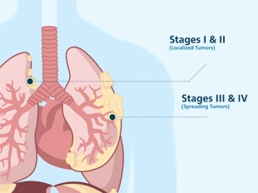
Опухоли плевры
Болезни Плевры
Этап I и II
Этап III и IV

Slide 50
Опухоли плевры
Болезни Плевры
Первичные
опухоли
Местная мезотелиома,
диффузная злокачественная мезотелиома
Метастатические
опухоли
Злокачественные опухоли других органов
в результате плевральных метастазов.

Slide 51
Lokal mezotelioma
Болезни Плевры
Субплевральный фиброз развивается из ткани
В 70% случаев это доброкачественные, а
в 30% - злокачественные
У 50% таких пациентов они подвергаются азбестозу.
Азбестоз не подвергается метаболизму и
оно остается в теле до конца жизни
amphibole asbestos

Slide 52
Lokal mezotelioma
Болезни Плевры
Мезотелиома располагается в закругленной или овальной форме и окружена капсулой с хорошим кровоснабжением.
Многочисленные узлы на париетальной плевре

Slide 53
Lokal mezotelioma
Болезни Плевры
Злокачественная мезотелиома начинается локально т.е. местно и со временем распространяется на противоположную сторону плевральной полости. Отдаленные метастазы редки.

Slide 54
Болезни Плевры
Гистологическая структура
Маленького размера мезотелиома клинически протекает бессимптомно.
При больших размерах опухоли грудная клетка искажается (выбухает)в соответствии с локализацией мезателеомы, перкуссионный звук становится тупым, дыхание ослаблено, появляется боль.
КТ и рентгенография играют важную роль в диагностике. Для уточнения диагноза проводится пункционная аспирационная биопсия (гистологическое и цитологическое исследование для выяснения морфологического строения опухоли).

Slide 55
Болезни Плевры
3 маркера используются для диагностики мезотелиомы
Мезотелин
Остеопонтин
Фактор
стимулирующий мегакариоциты
Растворимый белок, связанный с мезотелином (SMRP) – его уровни SMRP в крови идут параллельно росту опухоли и помогают в определении эффективности лечения.

Slide 56
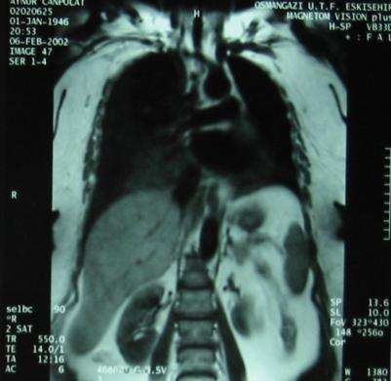
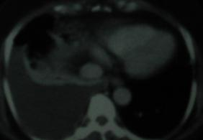
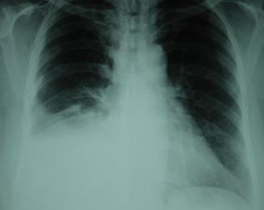
KT и MRT
Болезни Плевры

Slide 57
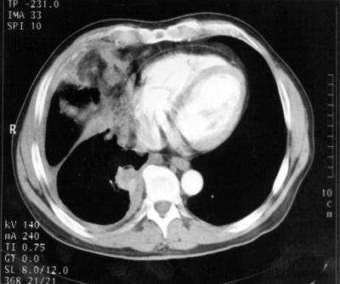
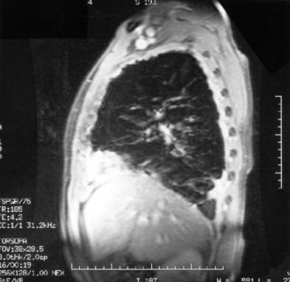
KT и MRT
Болезни Плевры

Slide 58
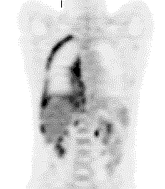
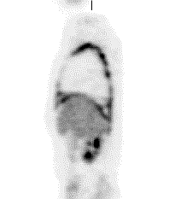

PET
Болезни Плевры

Slide 59
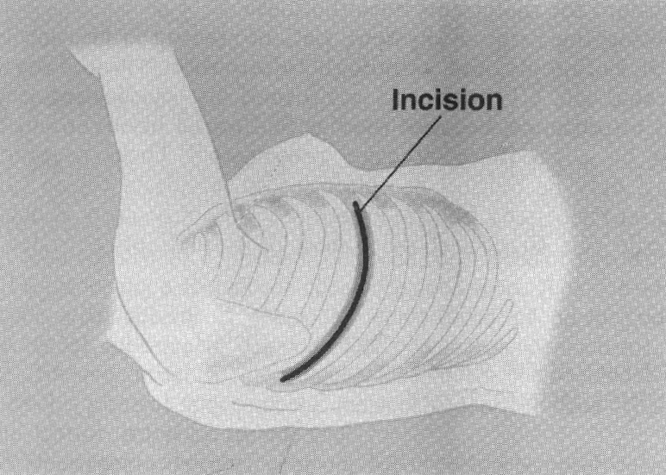
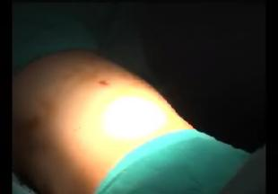
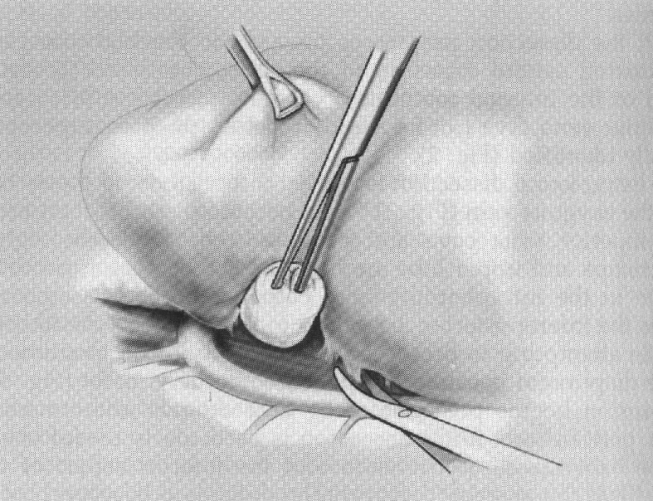
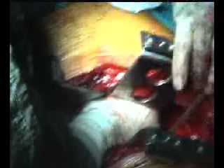
Лечение
Болезни Плевры
Торакотомия
Экстраплевральная
дисекция

Slide 60
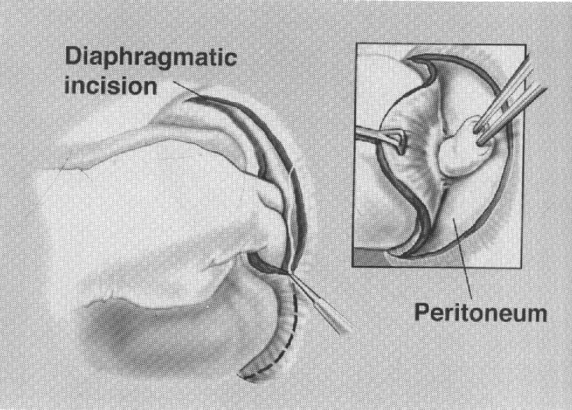
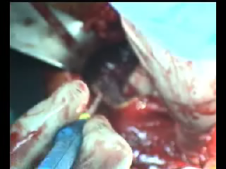
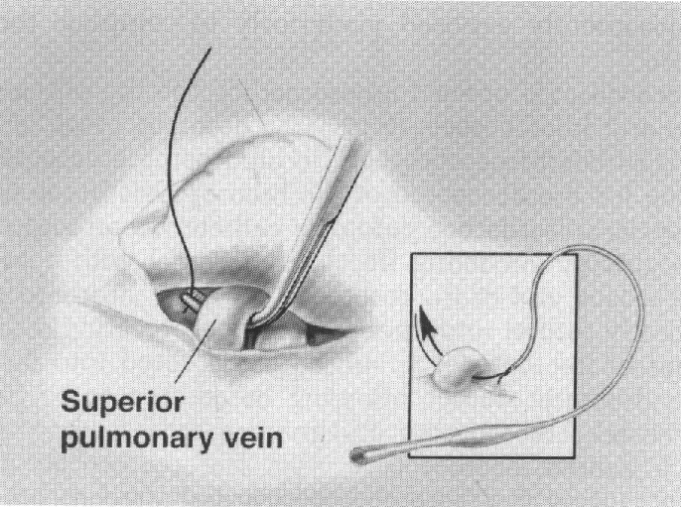
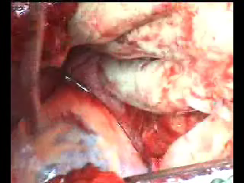
Лечение
Болезни Плевры
Удаление
Диафрагмы
Резекция
перикарда
И дисекция
легочной
артерии

Slide 61
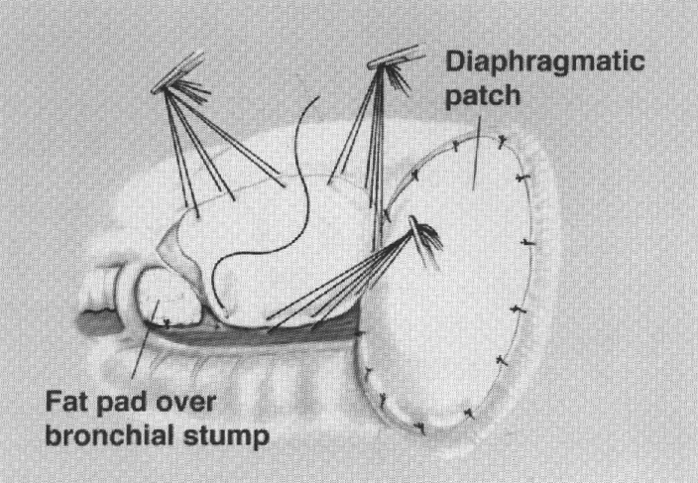
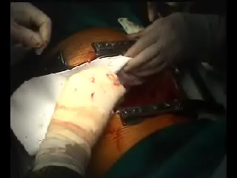
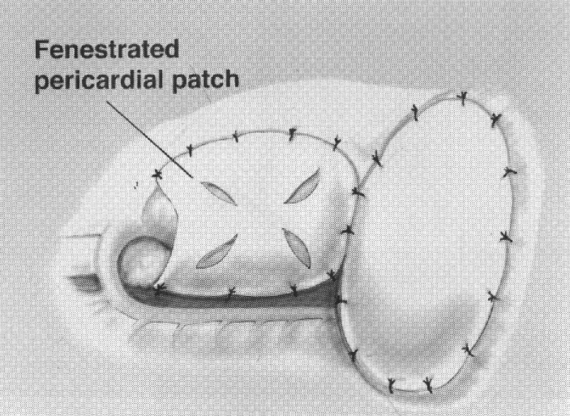
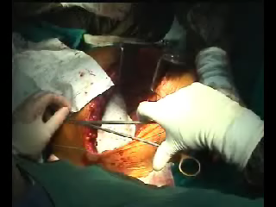
Лечение
Болезни Плевры
реконструкция
Диафрагмы и перикарда
Вид после
реконструкции

Slide 62
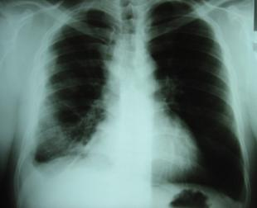
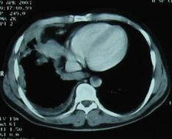
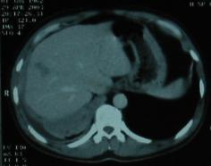
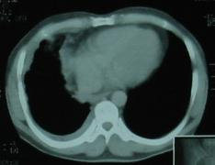
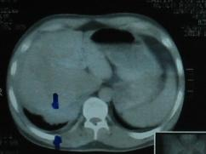
Pre-Post Neoadyuvant химиотерапия
Болезни Плевры
до химиотерапии
после химиотерапии

Slide 63
Диффузная злокачественная мезотелиома
Болезни Плевры
Основное место в этиологии занимает асбест, силикат
60% правосторонний
35% левосторонний
двусторонний
5%

Slide 64
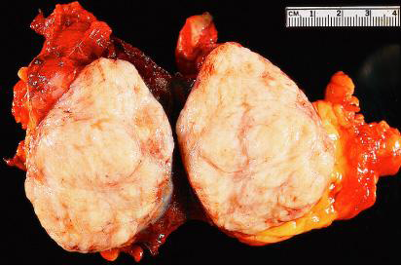
Лечение
Болезни Плевры
химиотерапия
хирургический

